Slide 1
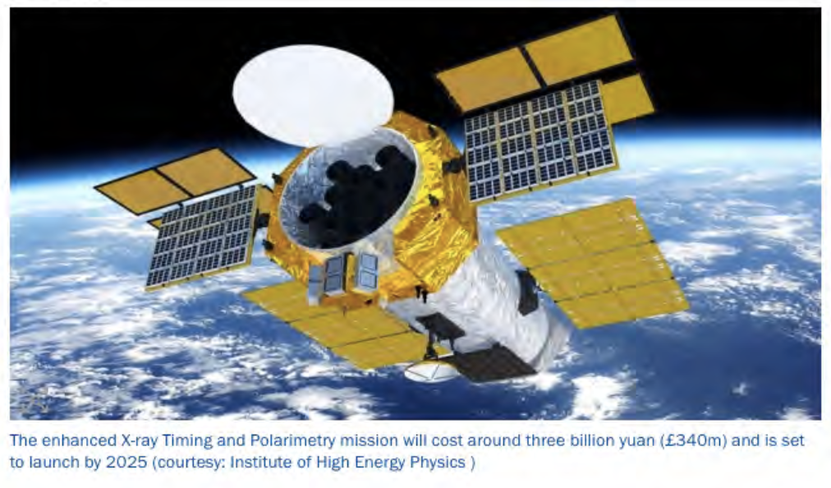
XRO X-Ray Observatories
Irina Rashevskaya
2024 CSN2

Slide 2
XRO
Sigla CSN2 da 2021
IXPE Imaging X-Ray Polarimetry Explorer
L. Baldini (PI)
eXTP enhanced X-ray Timing and Polarimetry
V. Bonvicini (TS) Dal 2023 Gianluigi Zampa
Chiediamo prolungamento per un anno
Strutture partecipanti:
TS, PI, TO, MI, PV, BO, TIFPA, PG, RM2
~ 30 FTE complessivi
Attivita’ di TIFPA focalizzata su eXTP
Silicon Drift Detector per LAD e WFM

Slide 3
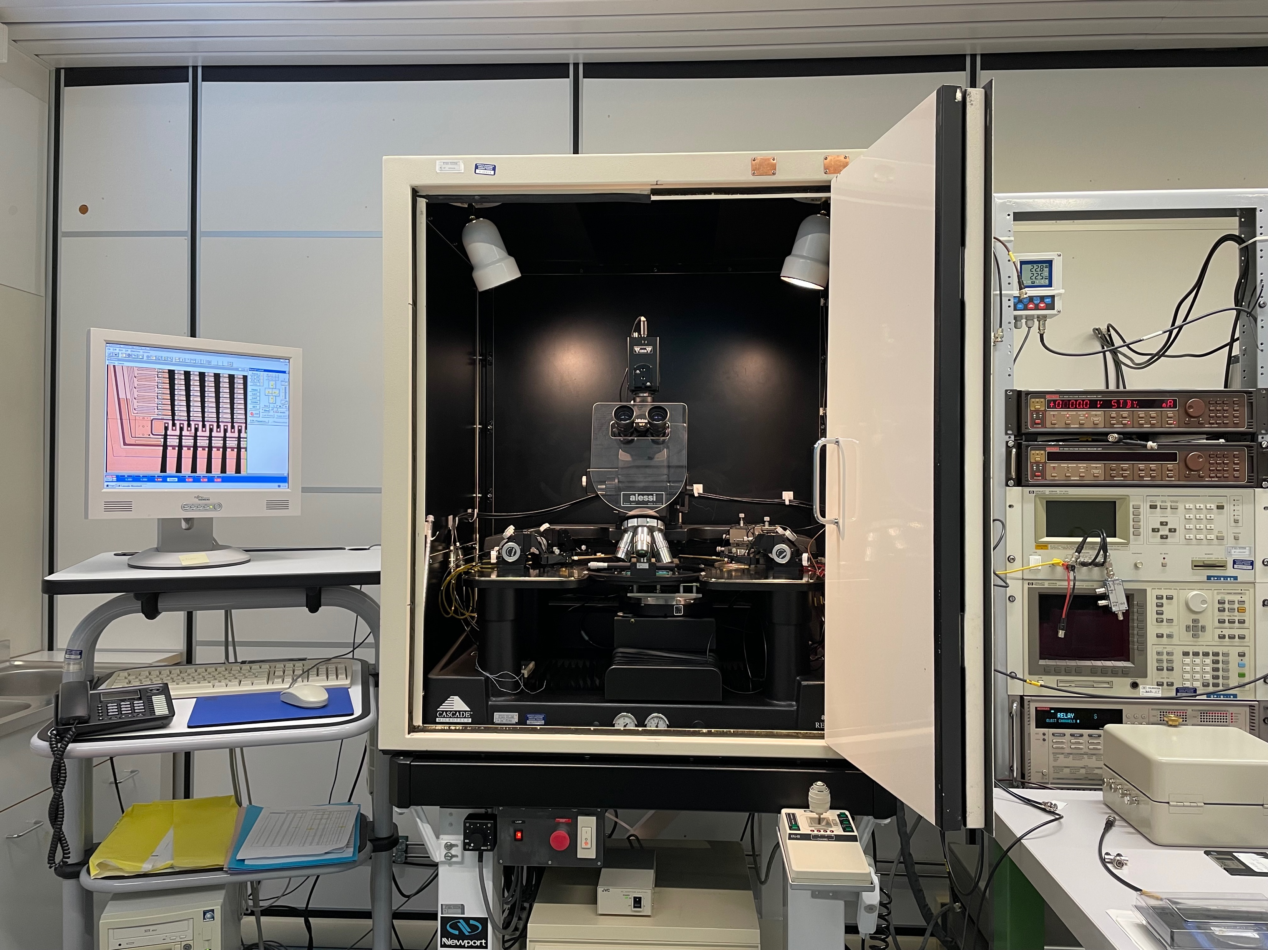
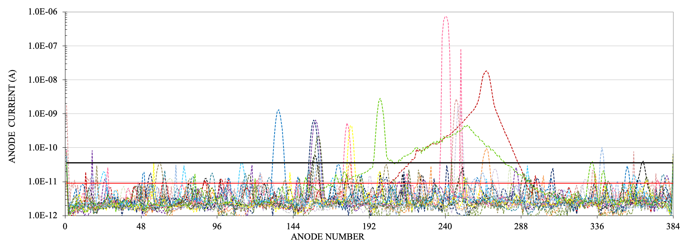
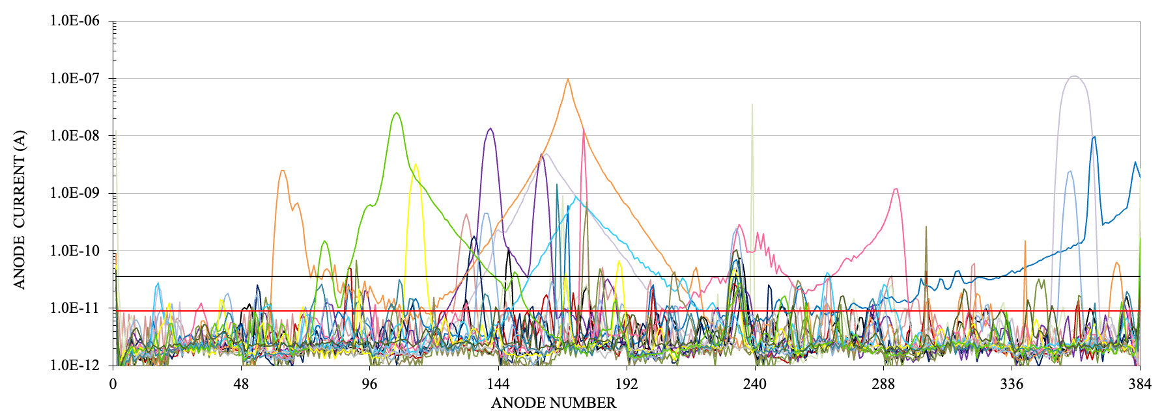
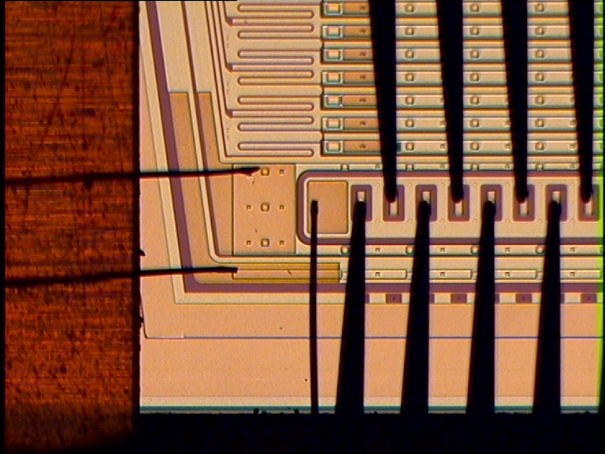
WFM 231 (November 2023) TEST 19 sensori
HALF12
HALF34
The Yeld 98% of Anodes < 600 pA/cm2

Slide 4
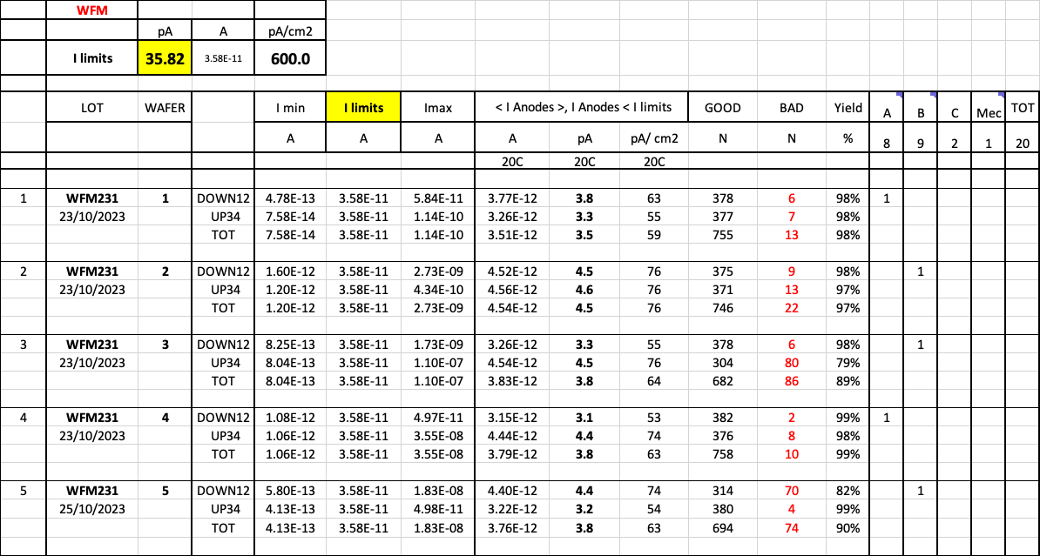
Sensors Production – Batch WFM 231 ( 2023) 20 sensors
Classe A 8 sensors (yeld 40%)
Classe B 9 sensors
Classe C 2 sensors Mechanical grade 1 sensor

Slide 5
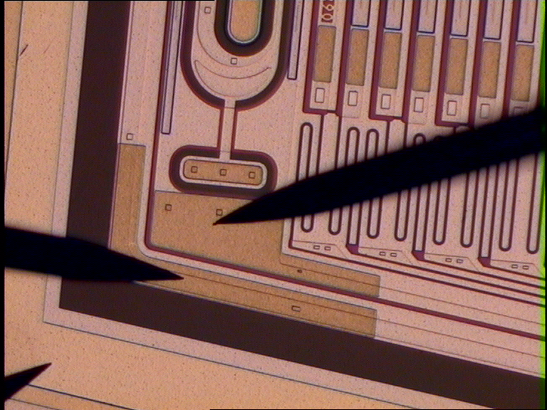
XRO eXTP TIFPA contributo 2024
Test e la caratterizzazione eletrica di WFM
(Lotto WFM231- november 2023)
Presentazione dei resultati alla conferenza IWORID 2 luglio 2024
Classificazione dei difetti e Studio di resa
Test e la caratterizzazione eletrica LADino WFMino
Test e la caratterizzazione eletrica LADino irragiati

Slide 6
XRO eXTP TIFPA obiettivi 2025
Test e la caratterizzazione eletrica di WFM (Lotto WFM241 dicembre (?) 2024)
Ispezione ottica dei sensori LAD WFM LADino WFMino
Classificazione dei difetti e Studio di resa
Definizione dei parametri di processo e del materiale attraverso la caratterizzazione delle strutture di test
Partecipazione al design
Test e la caratterizzazione eletrica LADino WFMino
Test e la caratterizzazione eletrica Lotto LAD 2025?

Slide 7
eXTP TIFPA Spese 2024
Richeste finanziarie 2025
Missioni: Test di sensori in lab a Trieste. Solo viaggio. 2.50 kE
Irina Rashevskaya Tecnologo TIFPA 70% RESP
Antonino Picciotto FBK 20%
Mateo Centis Vignali FBK 20%
Francesco Ficorella FBK 20%
Nicola Zorzi FBK 20%
TOTALE 1.5 FTE

